Slide 1
«ЛОСКУТНАЯ СТРАНА»
МАСТЕР-КЛАСС ДЛЯ ВОСПИТАТЕЛЕЙ
Часть 1

Slide 2
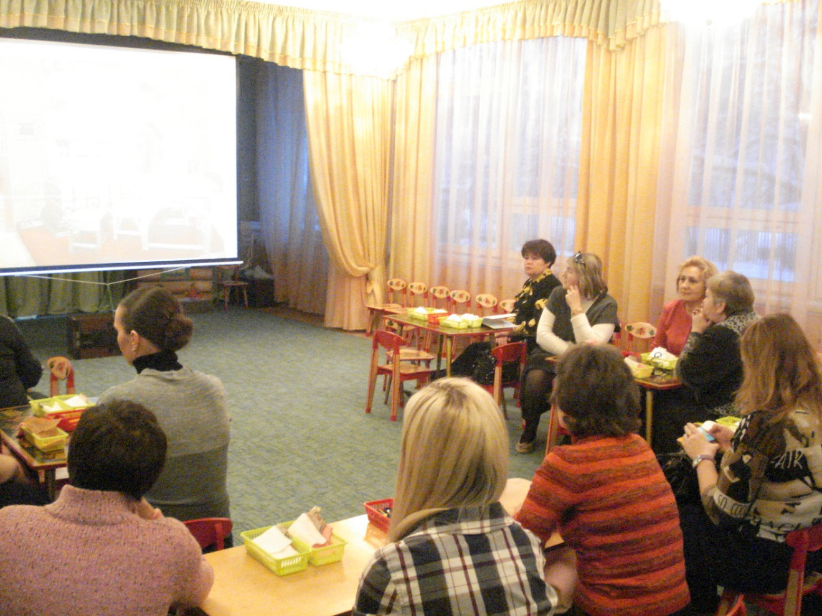
29 ноября 2012 года на базе ГБОУ детский сад № 752 прошел окружной мастер-класс для воспитателей на тему : «Работа с тканью с детьми старшего школьного возраста».
В основу мастер-класса был положен опыт работы в рамках проектной деятельности со старшими дошкольниками, проводимой в подготовительной группе «Светлячок» в 2011\12 уч. Году воспитателями Зайцевой Т.В. и Степановской О.В.

Slide 3
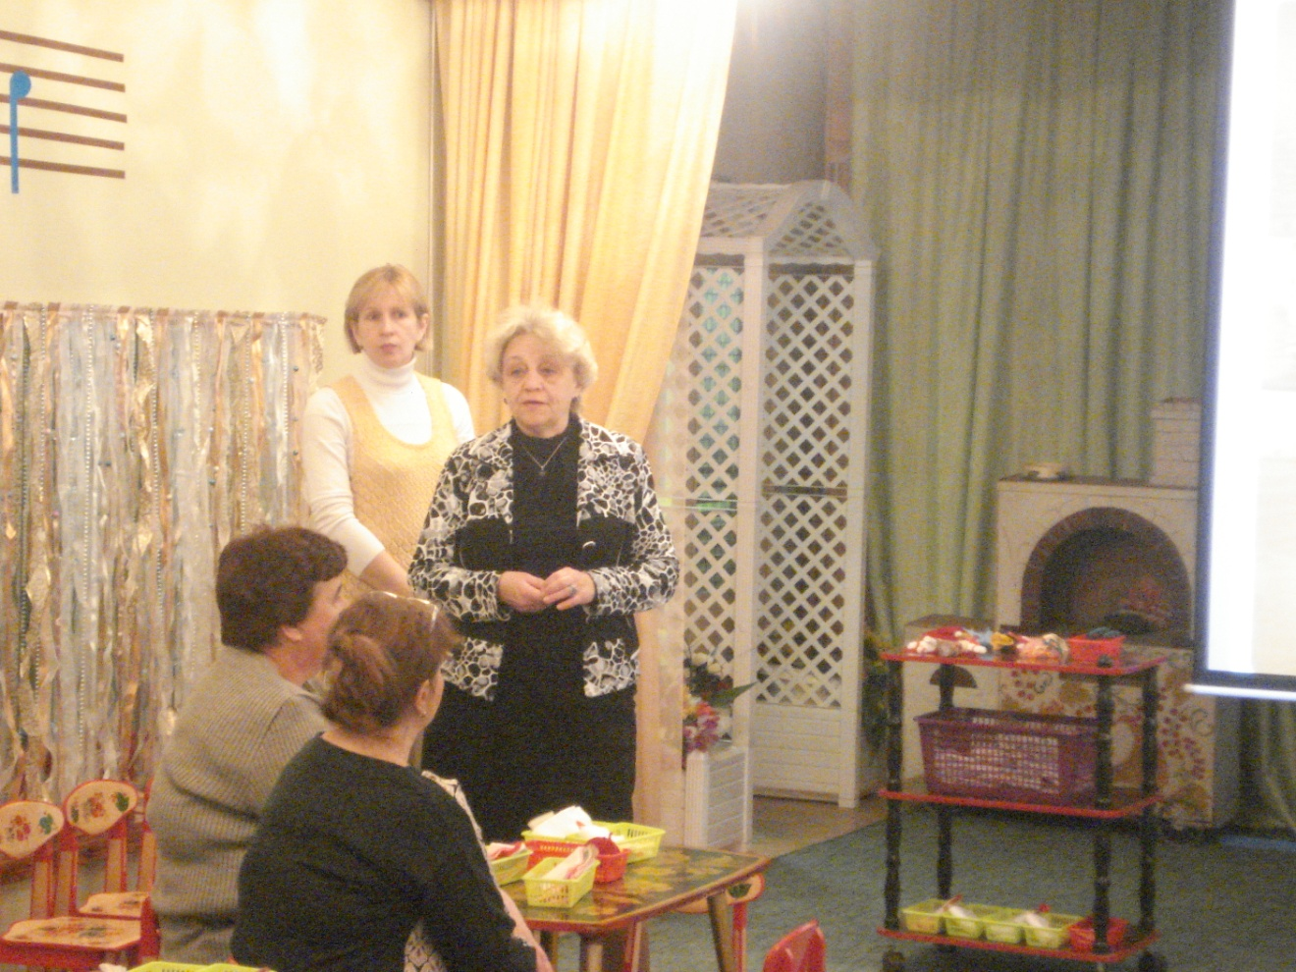
Вступительное слово методиста ОМЦ , руководителя структурного подразделения «Чертаново -Центральное и Чертаново –Северное» Богородской Веры Петровны.

Slide 4
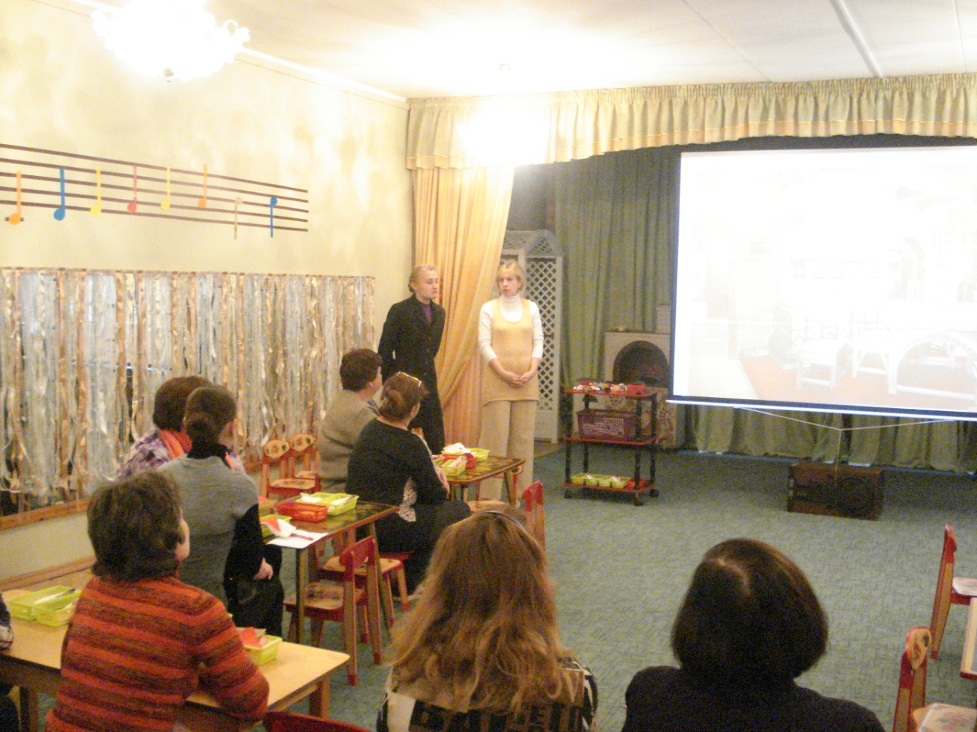
Представление старшим воспитателем Польских Н.А. воспитателя Степановской О.В. Рассказ о направлении работы подготовительной группы.

Slide 5
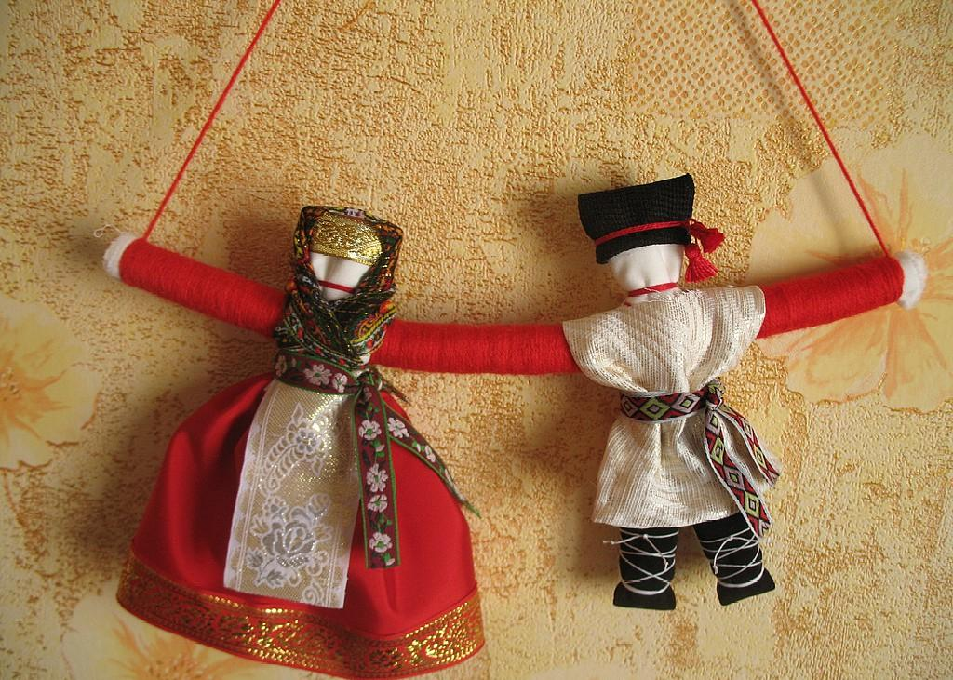
«Неразлучники»-свадебная обрядовая кукла.
Яркая художественная форма хорошо подходит для работы в рамках образовательной деятельности, способствует развитию мелкой моторики, позволяет развивать умение работать в парах, т.к. требует некоторой помощи при скреплении деталей.

Slide 6
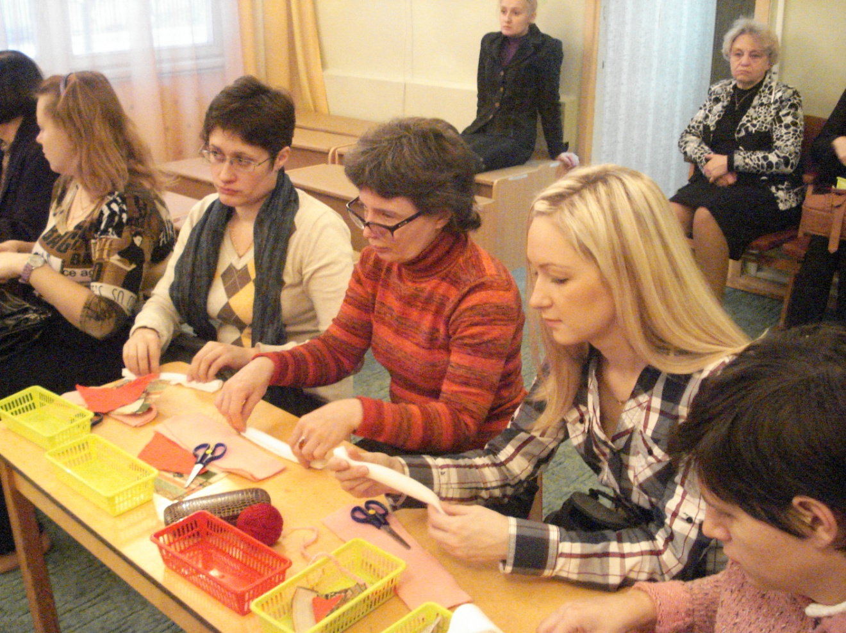
Знакомство с рабочим материалом .
Причины его выбора.

Slide 7
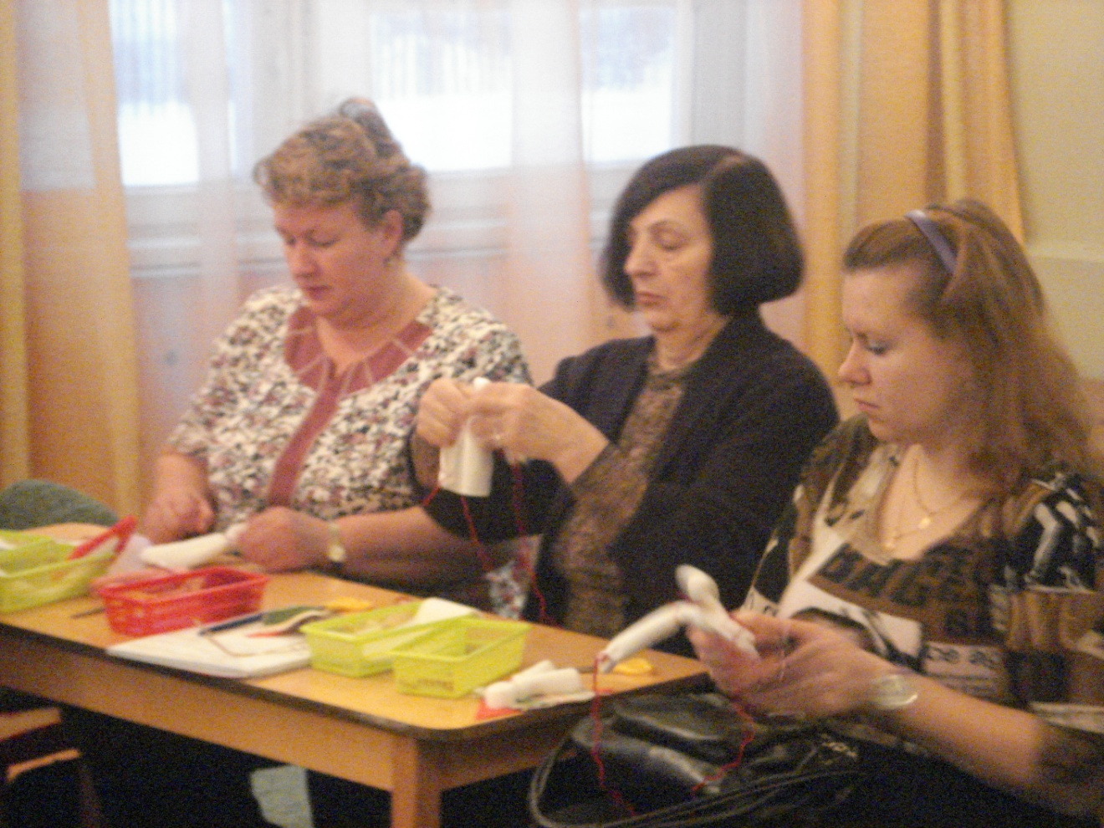
Технологией производства.
Характерные трудности , с которыми встречаются дети при работе.

Slide 8
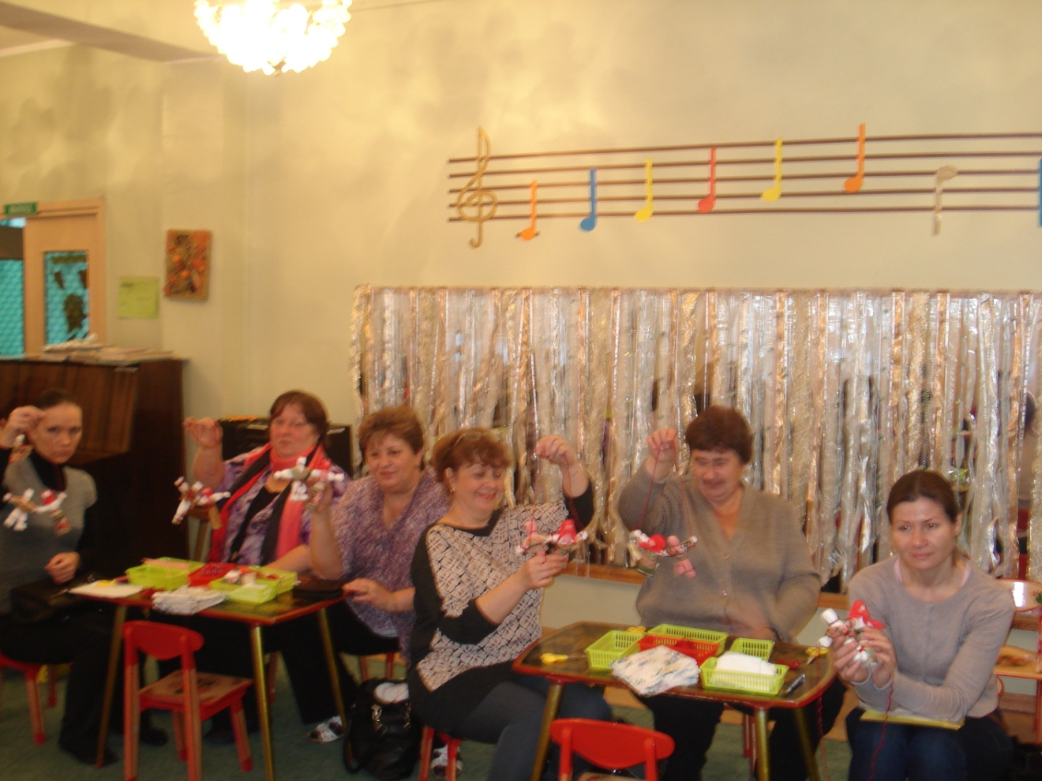
Ну вот!
Первые «неразлучники» готовы!

